Slide 1


React
With Next.js
3. Event
연사 : 문가온 (@benny)

Slide 2
연사 & 멘토 소개
연사 : 문가온 (@benny)
자료 : 박승범 (@killerwhale), 문가온 (@benny)

Slide 3
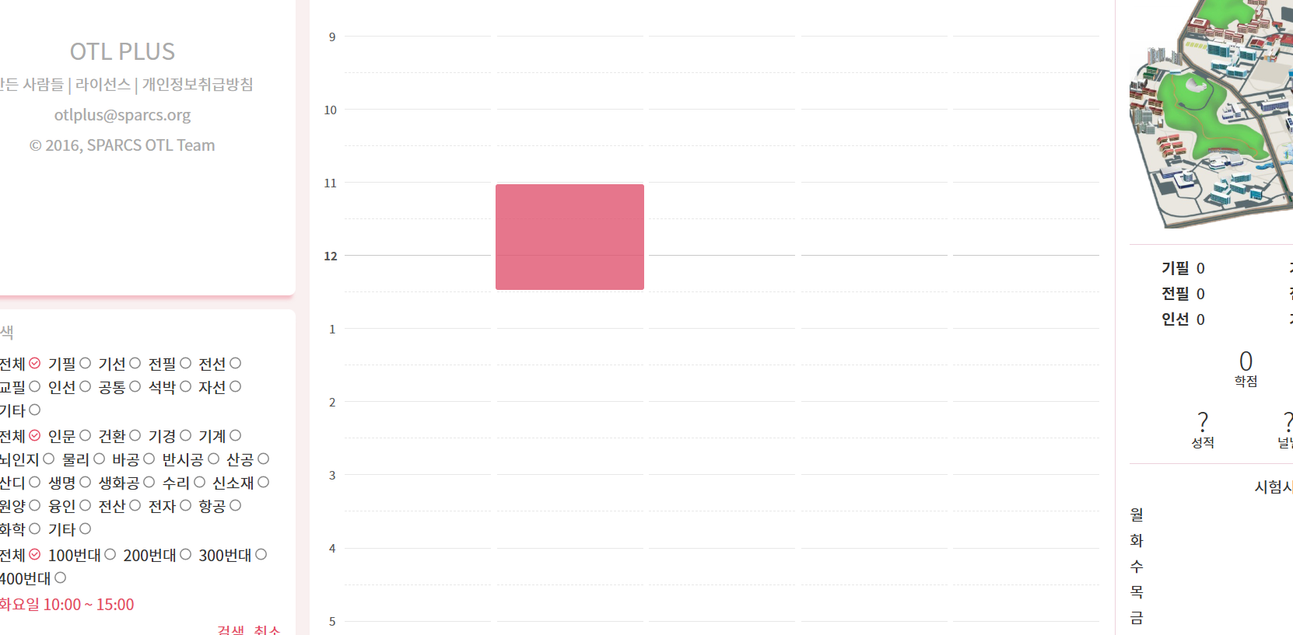
Event
드래그 처리하기 -> 마우스 Event Handling 필요

Slide 4
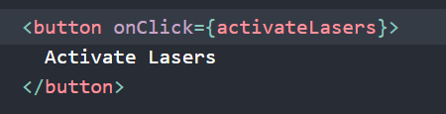
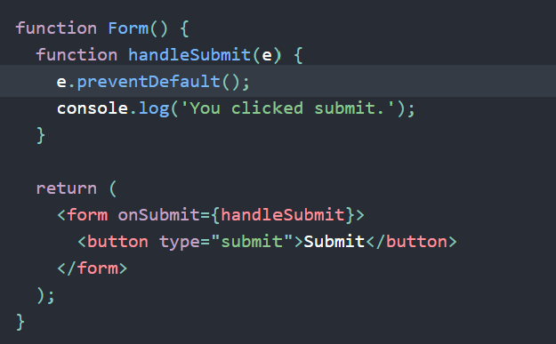
Event
React에서 이벤트는 특정 동작이 발생했을 때 실행할 함수를 props로 전달한다.
React 에서 Event와 관련된 prop는
항상 on으로 시작한다.
PreventDefault() 속성을 활용해서
브라우저의 기본 동작을 방지하고
직접 정의한 동작을 넣을 수 있다.
더 많은 React Event 들은 부록을 참고하세요.

Slide 5
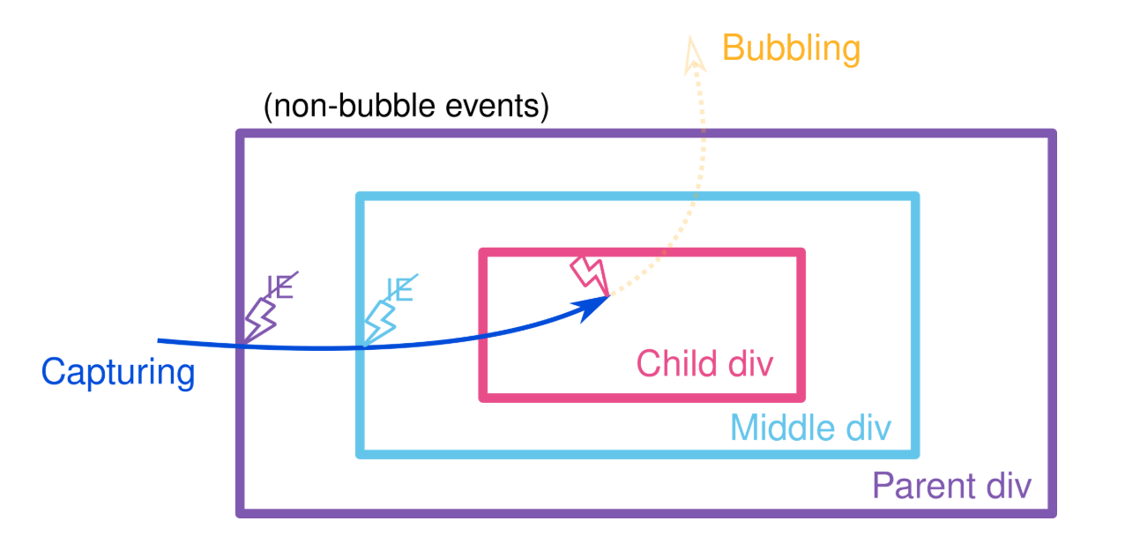
Event propagation - 버블링 & 캡처링
이벤트 버블링 : 발생한 이벤트를 부모 요소로 전파
이벤트 캡처링 : 발생한 이벤트를 자식 요소로 전파

Slide 6
이벤트 버블링
이벤트 버블링은 대부분의 이벤트에서 발생
버블링이 발생하지 않는 event도 간혹 있으니 주의!
발생한 이벤트가 부모 요소로 전파되며 각각에
정의된 handler가 모두 실행된다.
(이벤트 이름).target으로 처음 버블링이 시작된
요소에 접근 가능
이벤트가 진행되어도 변화 X.

Slide 7
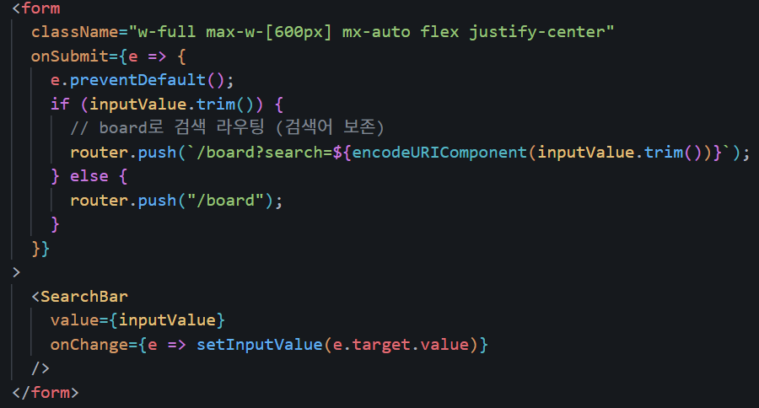
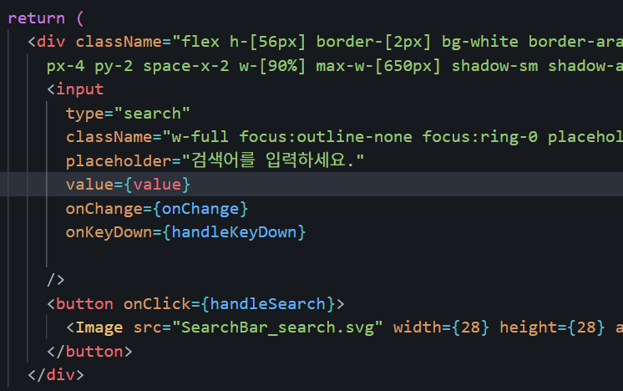
이벤트 버블링 - example
Search Bar 컴포넌트
Bubbling
e.target으로 값 접근
<Page.tsx>
이벤트 버블링은 상위 컴포넌트에서 이벤트를 모아서 처리할 수 있도록 한다.

Slide 8
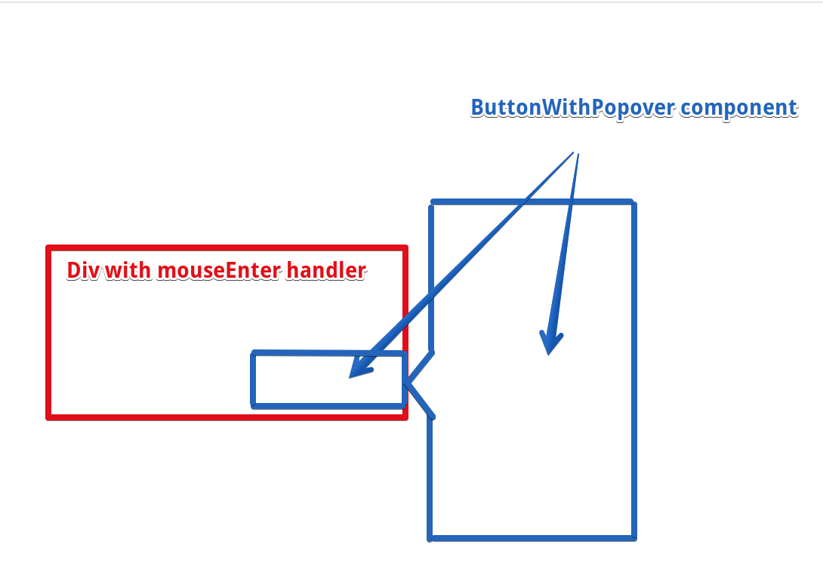
이벤트 버블링 – stop Propagation
이벤트가 부모 이벤트로 전파되는 것을 막을때는 stopPropagation()을 사용한다.
사용 예시)
부모 컴포넌트에 다른 중요한 이벤트가 있는 경우
부모 컴포넌트로의 전파를 막아준다.

Slide 9
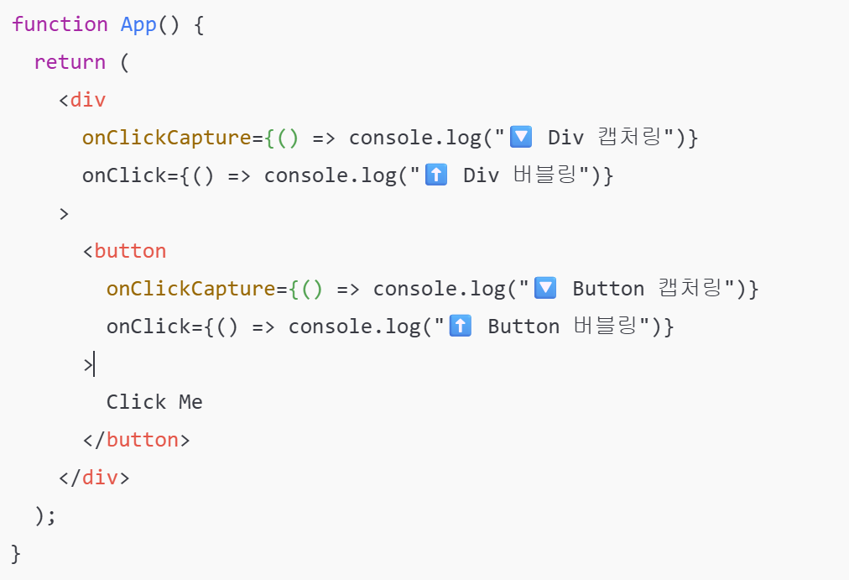
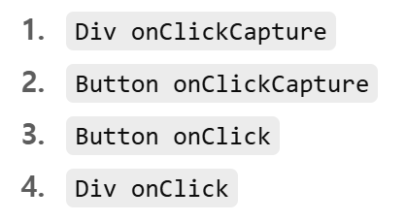
이벤트 캡처링
부모 요소에서 발생한 event를 자식 요소에게 전파
기본적인 이벤트 핸들러는 버블링에서 실행
이벤트 핸들러 실행 순서
자식보다 이벤트를 먼저 잡아서
interrupt 해야 하는 경우.

Slide 10
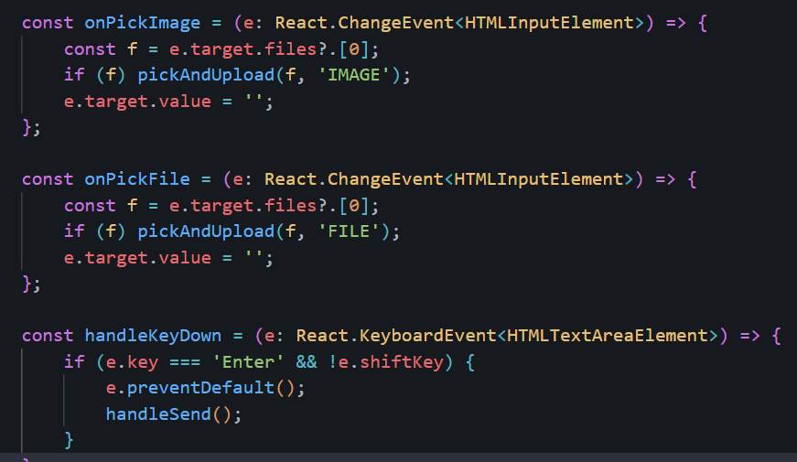
preventDefault
모든 이벤트는 브라우저의 기본 동작을 갖는다.
기본 이벤트와는 다른 이벤트를 직접 정의하고 싶다면 (이벤트 이름).preventDefault()를 Handler에 등록해야 한다.
참고) Event handle는 react Event를
parameter로 받는다.

Slide 11
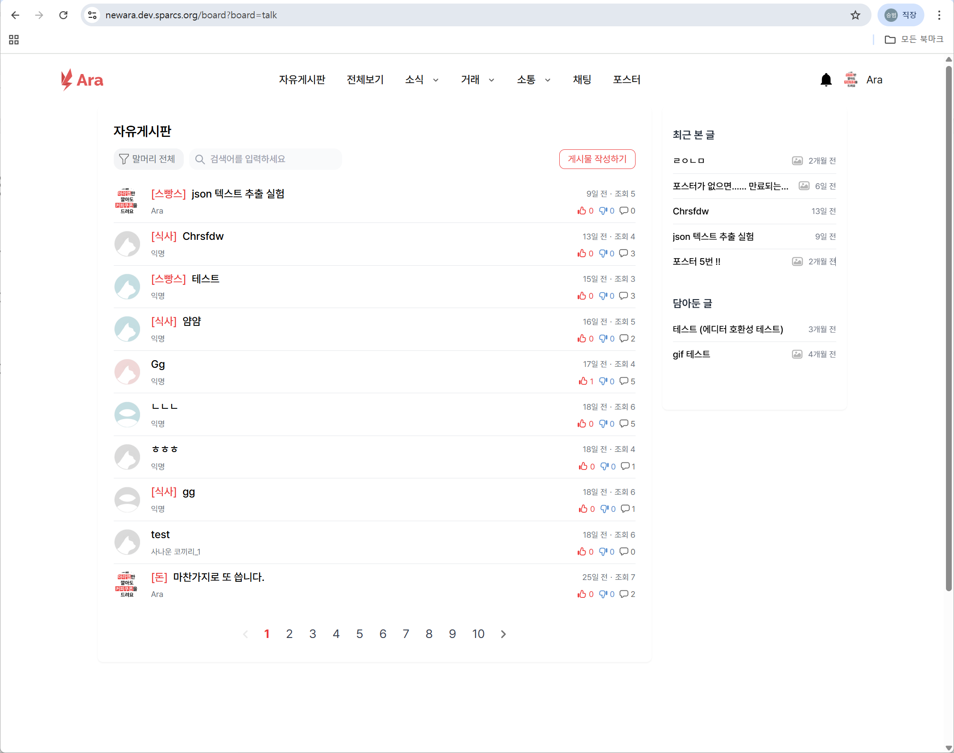
전역 이벤트
하나의 컴포넌트에 종속되지 않는 전역 이벤트들도 있다.
Ex) 화면 사이즈 변경, 키보드 입력, 화면 스크롤, 마우스 위치 등
window
Document 객체와 Window 객체
Document :
렌더링할 문서 전체
Mouse move, keydown 등 이벤트 처리
Window :
- 브라우저 화면 (view port)객체
- scroll, resize, url 변경, 브라우저 종료 등 브라우저와 관련된 이벤트 처리
Window 객체는 client가 있어야 존재 -> ‘use client’ (CSR)에서만 접근 가능
Dom tree에서 Window가 최상위 객체, Document는 Window의 하위 객체이다.
document
(화면 밑에 footer가 숨어 있어요!)

Slide 12
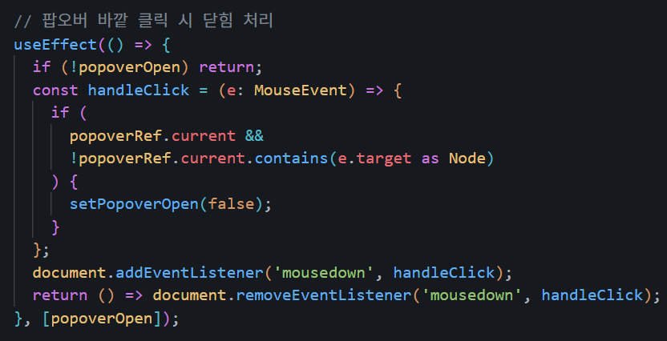
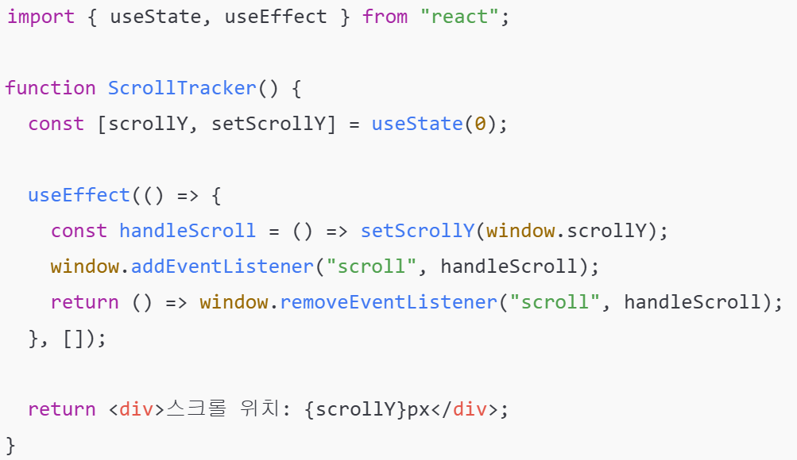
전역 이벤트 핸들링
useEffect 를 통해 Event Handler를 등록하면 전역 이벤트를 사용할 수 있다.
마우스 위치 등 값을 저장하는 것이 필요할때는 useState를 같이 사용한다.
Example 1) – Pop Over
Example 2) – Window Scroll event
마우스 클릭 이벤트 전역으로 감지
클릭 영역이 팝업 영역이 아니면 팝업 닫기
현재 얼마 만큼 스크롤 되었는지 관리

Slide 13
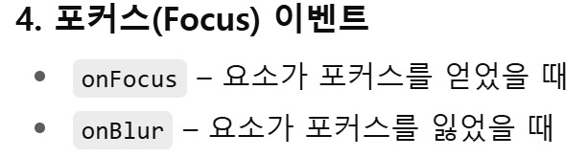
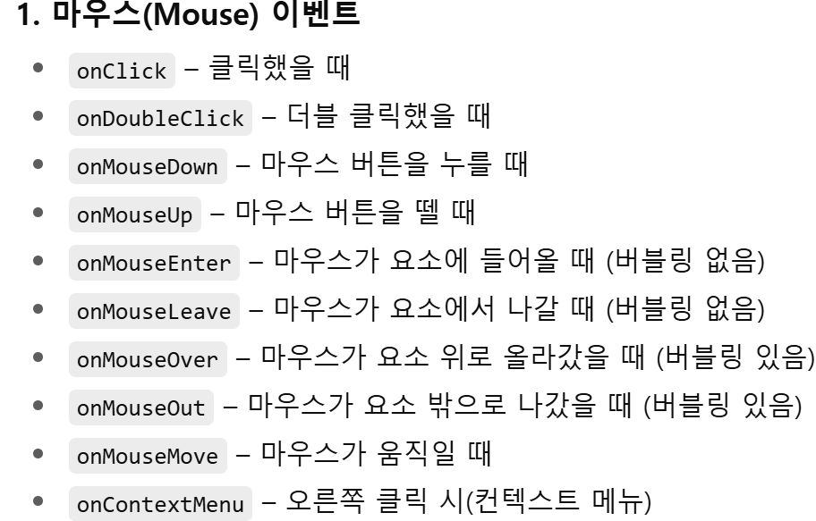
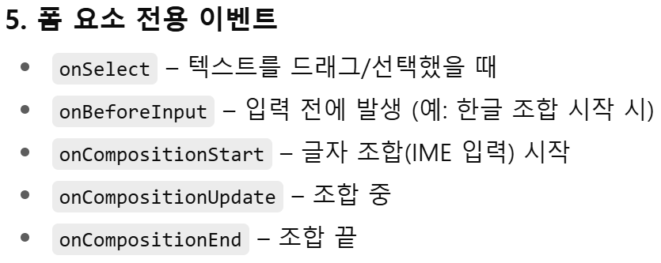
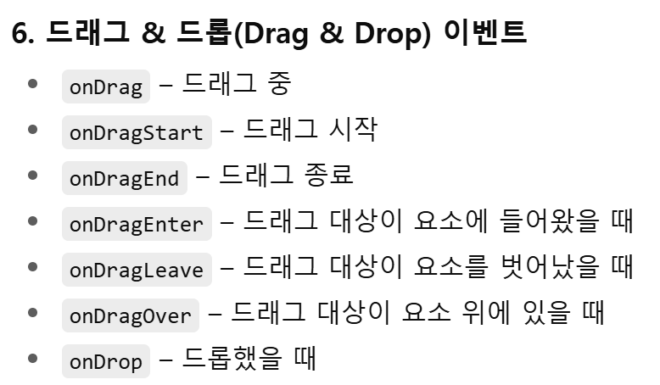
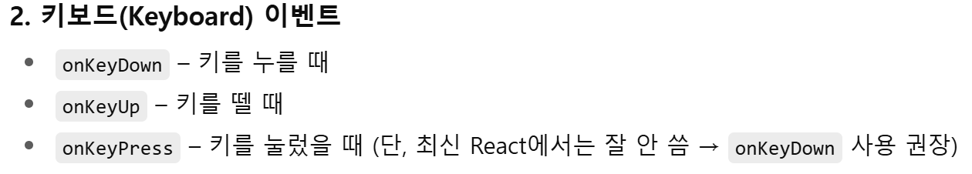
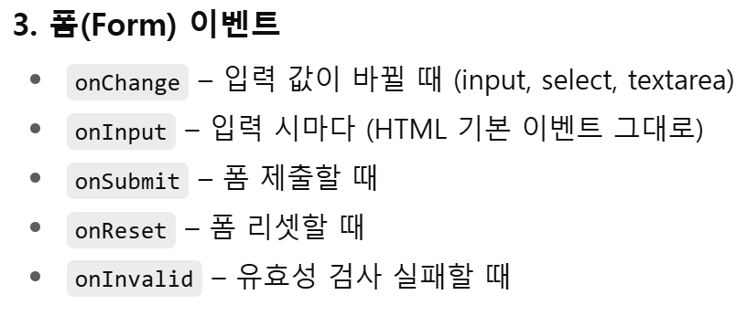
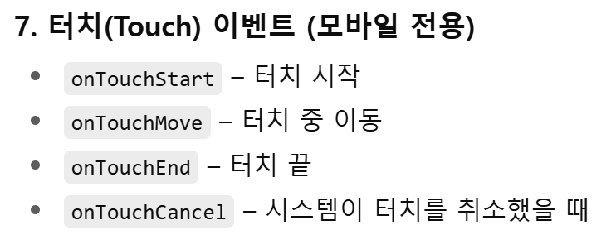
부록

Slide 14
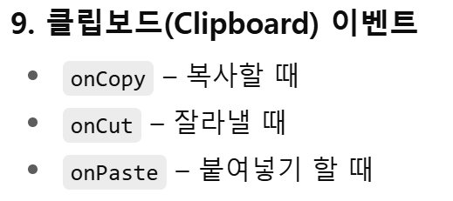
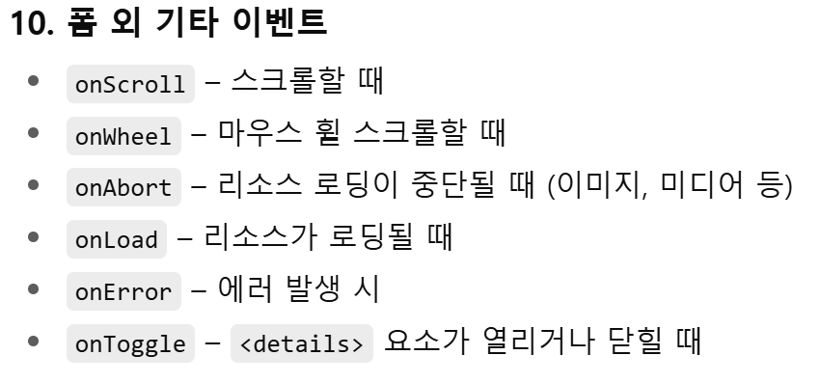
부록

Slide 15
Homework
Hw3_event 완성하기
Due : 11/7(금)

Slide 16
The End
감사합니다

